Slide 1
KONTZIENTZIAZIO
KANPAÑA
Garikoitz Etxeberria

Slide 2
AURKIBIDEA
Kanpaina diseinua:
Gophish instalazioa
Konfigurazioa
Landing page
Smtp server
Email txantiloia
Denboralizazioa
Dashboard

Slide 3
1.Kanpaina

Slide 4

GOPHISH
GITHUB Deskargatu: https://github.com/gophish/gophish/releases
Deskonprimitu unzip
Baimenak eman chmod +x gophish
Exekuzioa: ./gophish
INSTALAZIOA:

Slide 5
2.Konfigurazioa

Slide 6
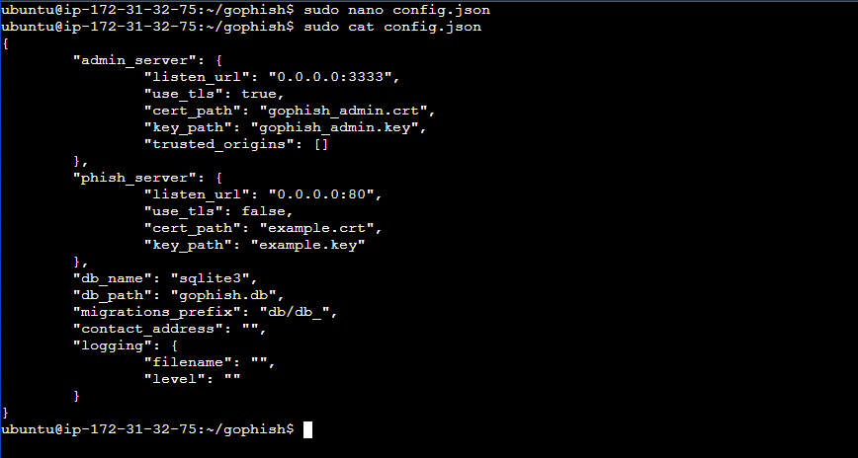
config.json
:3333 portua
Administrazioa
:80 edo :443
Landing page
KONFIGURAZIOA:

Slide 7
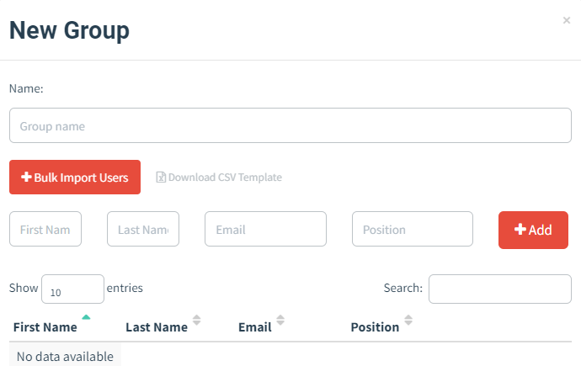
Erabiltzaileak eta Taldeak:
csv fitxategietatik inportatu daitezke
KONFIGURAZIOA:

Slide 8
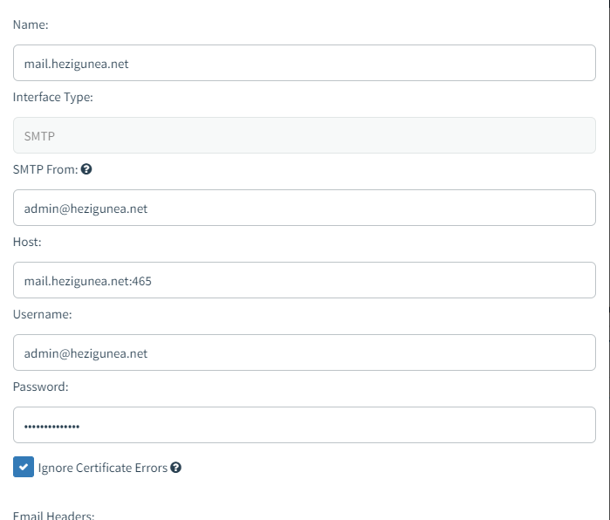
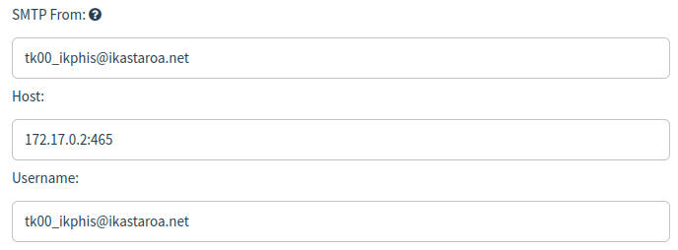
Smtp server
Posta zerbitzariaren datuak
SMTP portua 465
KONFIGURAZIOA:

Slide 9
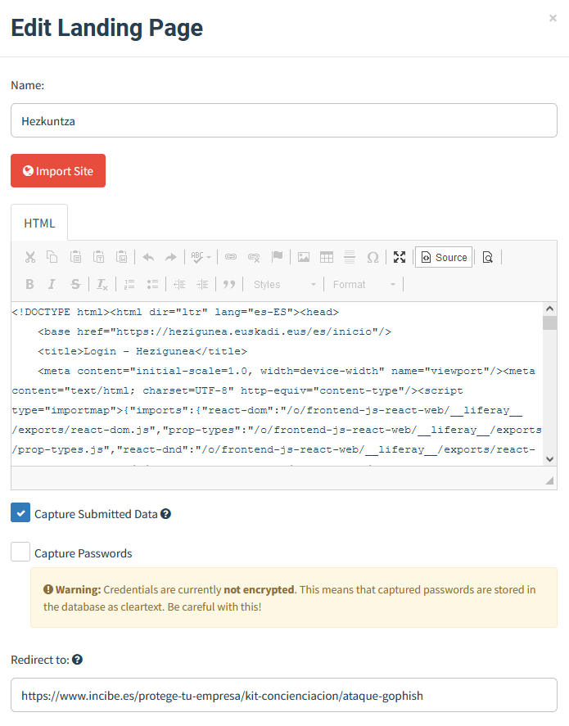
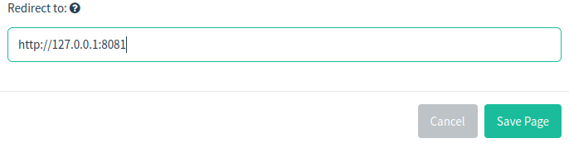
Landing page:
Inportatu edo ondoren aldaketak egin.
HTML lengoaia
KONFIGURAZIOA:

Slide 10
Email txantiloia:
Formatuak garrantzia dauka
HTML formatuan.
KONFIGURAZIOA:

Slide 11
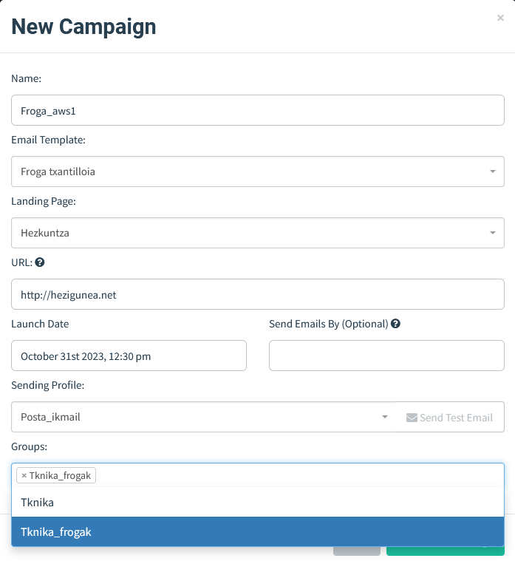
Kanpaina abiatu:
Email txantiloia
Posta zerbitzaria
Denboralizazioa
Taldeak
KONFIGURAZIOA:

Slide 12
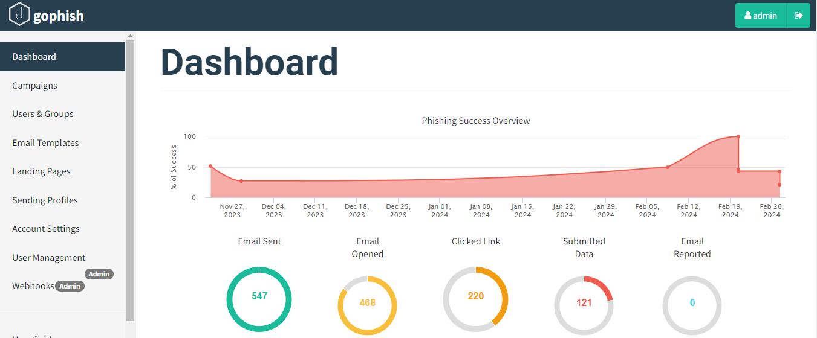
Dashboard:
Emaitzak
Grafikak
Kapturatutako
datuak
KONFIGURAZIOA:

Slide 13

Kontutan izan beharrekoak:
Domeinua berotu.
Google antispam iragazkiak (white list)
DNS zerrenda beltzak saihestu.
Formatua zaindu (HTML, karaktere kopurua, …)
KONFIGURAZIOA:

Slide 14
GOPHISH instalatu eta konfiguratu
Kanpaina prestatu eta frogatu
PR4.Kanpaina prestatu:

Slide 15
ESKERRIK ASKO – GRACIAS – THANK YOU
Zamalbide Auzoa z/g - 20100 Errenteria (Gipuzkoa)
T. (+34) 943 082 900
info@tknika.eus
www.tknika.eus
COLABORADORES

Slide 16
ESKERRIK ASKO

